Slide 1
05
解决方案
PART FIVE
Solution

Slide 2
（1）针对设计动物图片数据集的处理方式是系统对动物图片数据集的处理的关键问题，解决方案如下： 将所有图像格式 化为RGB格式； 原图随机裁切 为224*224大小； 数据将有50%的 概率水平翻转。
224*224的RGB图像
裁切为224*224大小
50%的概率水平翻转

Slide 3
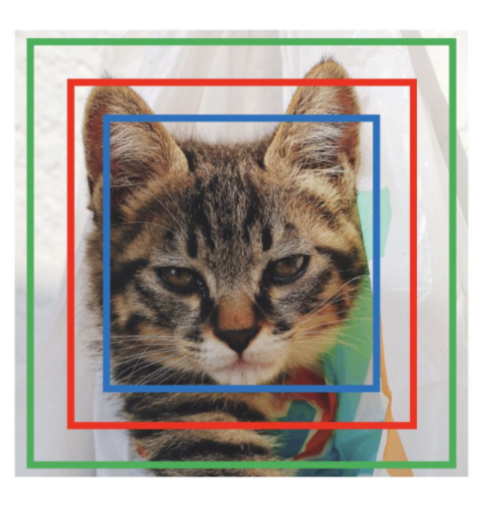
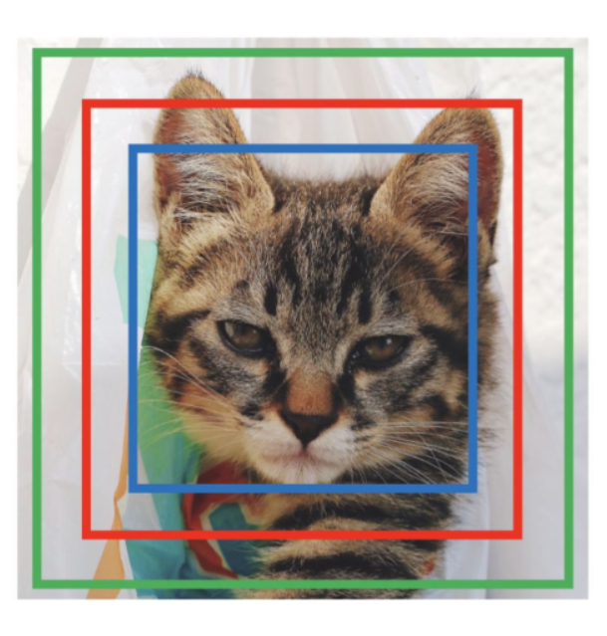
（1）针对设计动物图片数据集的处理方式是系统对动物图片数据集的处理的关键问题，解决方案如下： 将所有图像格式 化为RGB格式； 原图随机裁切 为224*224大小； 数据将有50%的 概率水平翻转。

Slide 4
（2）针对选择合适的卷积神经网络模型并进行优化是系统对卷积神经网络模型搭建与训练的关键问题，解决方案如下： 确定学习率，学习率用于 确定随机梯度下降的步长； 对两种损失函数的比对，损 失函数是衡量模型的效果评估； 优化器的对比选择，采用 Adam优化器与Momentum优化器。
学习率
控制变量
二分法
损失函数
交叉熵损失
负对数似然损失
优化器
Adam优化器
Momentum优化器

Slide 5
（2）针对选择合适的卷积神经网络模型并进行优化是系统对卷积神经网络模型搭建与训练的关键问题，解决方案如下： Adam优化器与Momentum优化器各自优势：
Adam优化器
Adma既能适应稀疏梯度（即自然语言和计算机视觉问题），又能缓解梯度震荡的问题
Momentum优化器。
Momentum优化器的Momentum梯度下降算法Momentum梯度下降算法能够在一定程度上减小权重优化过程中的震荡问题

